Slide 1
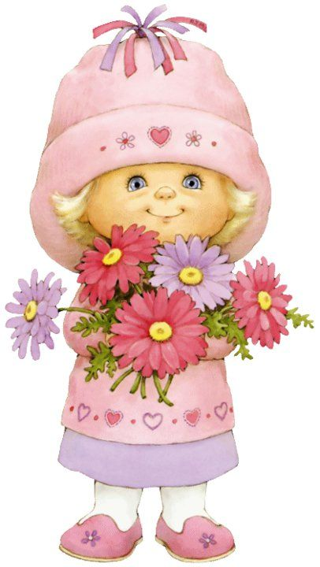
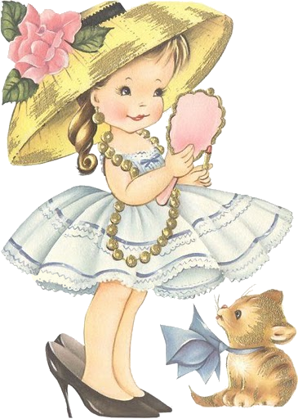
MANDAGŪS ŽODELIAI
Tėvams „Mandagūs žodeliai“
Socialinė pedagogė Rasa Pavilionienė

Slide 2
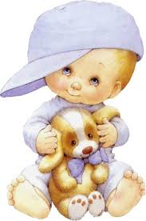
Tikslas:
Tobulinti vaikų gebėjimus laikytis kalbos etiketo: mandagiai pasisveikinti, atsisveikinti, atsiprašyti, mandagiai kreiptis į bendraamžius ir suaugusiuosius.
Siekio taisyklės (vaikams):
Būti mandagiam reikia įprasti, bet pirmiausia reikia žinoti elgesio taisykles ir jų laikytis.
Taisyklių reikia laikytis visur, todėl ir dabar susitarkime, kad atidžiai klausysis.
Taigi mes kartu pabandysime išsiaiškinti ir prisiminti mandagumo abėcėlę.
KADANGI MES NUOLATOS BENDRAUJAME SU ŽMONĖMIS, TAI TIESIOG PRIVALU:
• MANDAGUMAS;
• GERAS ŽODIS;
• DĖMESYS VIENAS KITAM;
• ŠYPSENA.
Per veiklas pasimatuojame kiekvieną.
Siekio taisyklės (tėvams):

Slide 3
Etiketo taisyklės
Vaikams galioja tos pačios taisyklės, kaip ir suaugusiems, tad net ir pačių mažiausiųjų galima paprašyti atsistoti į kambarį įėjus kitam žmogui ir pasisveikinti, sodinti prie bendro stalo, mokyti naudotis stalo įrankiais, užsidėti ant kelių servetėlę, ant stalo nelaikyti alkūnių, atsiklausti prieš imant ne savo daiktą ir pan.
Vaikai lengvai perpras etiketo taisykles, jeigu bus pamokyti, paskatinti jų laikytis ir pagirti už gražų elgesį, tačiau, žinoma, geriausiai gražaus elgesio mažyliai išmoksta stebėdami savo tėvelius, tad jiems taip pat neprošal pasitempti.

Slide 4
2. Pagarba asmeninei erdvei
Savaime suprantama, kad mažylius būtina skatinti ieškoti, mokytis, išbandyti, susipažinti su savo aplinka ir plačiu pasauliu. Taip pat labai svarbu nuo pat mažumės vaikui įdiegti, kad jo norai ir veiksmai neturi trukdyti aplinkiniams.
Vaikštinėdami parke, valgydami, būdami bet kurioje kitoje vietoje, kurioje yra ir daugiau žmonių būtinai paaiškinkite vaikui, kad reikia gerbti aplinkinius ir jų asmeninę erdvę.
Nereikėtų lįsti prie kitų žmonių staliuko, tačiau su jais pasisveikinti, linktelėti ar pamojuoti tikrai galima. Einat šaligatviu reikia nepamiršti pasitraukti į šoną, kad pavyktų prasilenkti su priešais einančiu žmogumi. Maudantis ežere ar baseine, kuriame yra ir daugiau žmonių, privalu elgtis taip, kad jų neaptaškytumei ir pan.

Slide 5
3. Pagarba vyresniesiems
Šiuolaikinis auklėjimo modelis koncentruojasi į vaiką, kaip asmenybę ir savarankišką žmogų, moko jį pastovėti už save, drąsiai reikšti mintis, žinoti ir ginti savo teises. Kuklumas, mandagumas, doras pareigų vykdymas ir pagarba vyresniems neretai tampa antraeilėmis vertybėmis arba yra visai pamirštama.
Priminkite vaikui, kad būtina atsistoti į kambarį atėjus seneliams, svarbu pro duris praleisti auklėtoją ir mokytoją, gavus skanėstų pirmiausiai pasiūlyti vyresniems. Nuo pat mažumės formuodami tiek smulkius, pagarbą vyresniems parodančius įpročius, tiek ir kalbėdami apie pagarbos svarbą išugdysite mandagius vaikus.

Slide 6
4. Dėmesys aplinkiniams
Norisi skirti vaikučiams kuo daugiau dėmesio, su jais bendrauti, juos pradžiuginti, užtikrinti jų laimę ir patogumą, tačiau pernelyg išlepinti vaikai netrukus ima tuo naudotis ir virsta tikra pasaulio bamba.
Vaikai turi suprasti, kad dėmesys ir draugiškas bendravimas būtinas ne tik jiems, bet ir kitiems žmonėms. Mažieji turi mokėti draugiškai paklausti, kaip sekasi, pasistengti prisiminti naujo pažįstamojo vardą, mandagiai aptarnauti svečius, nepertraukinėti kitų žmonių kalbos.

Slide 7
5. Pagalba kitiems
Gimus vaikučiui jis tampa mūsų pasaulio centru, labai stengiamės, kad jam nieko netrūktų, kad mažylis būtų viskuo aprūpintas, patenkintas ir laimingas. Savaime suprantama, kad vaikais reikia rūpintis, tačiau ugdyti jų savarankiškumą ir dėmesingumą kitiems yra ne mažiau svarbu.
Net ir pačių mažiausių galima paprašyti padėti šeimos nariams, draugams ar mokytojams. Tikėtina, kad pavestą darbelį jie atliks ne taip gerai ir greitai, gal net ir perdaryti reikės, tačiau suvokimas, kad reikia padėti kitiems tikrai liks, o įgūdžiai greitai ir gerai dirbti ateis palaipsniui.
Skirkite ypatingą dėmesį paaiškindami, kad ypatingos pagalbos reikia silpnesniems - parneškite senyvos kaimynės ar gatvėje sutiktos močiutės prekes, paprašykite vaiko užleisti vietą ligotam žmogui, mokykite vaiką mylėti ir rūpintis gyvūnais, sukalkite lesyklą, nuvežkite daržovių į miško ėdžias.

Slide 8
6. Mandagus pokalbis
Įsiaudrinę ir daug įspūdžių turintys vaikai yra linkę šūkauti, pertraukinėti, tujinti suaugusiuosius, o supykę jie gali imti kelti balsą, perdėtai piktintis. Tai yra labai žavu, tačiau laiku neišmokęs palaikyti mandagaus pokalbio mažylis taps atžagariu paaugliu.
Priminkite vaikui, kad reikia pasisveikinti, padėkoti, mandagiai kreiptis į vyresniuosius, o taip pat išmokti nurimti, gražiai ir raiškiai, neskubant išreikšti savo mintis, tuomet išklausyti pašnekovą.
Išmokę mandagiai ir raiškiai dėstyti savo mintis vaikai lengviau prisitaikys darželyje ir mokykloje, jie nesunkiai ras bendrą kalbą tiek su bendraamžiais, tiek ir su vyresniaisiais, tad patys labiau pasitikės savimi, nebijos pabendrauti ir paklausti, paprašyti pagalbos.

Slide 9
7. Gražus elgesys svečiuose
Namuose vaikučiai dažniausiai gali truputį savivaliauti - kraustyti žaisliukus, išberti kaladėles, nubėgus į virtuvę pasiimti obuolį iš vaisių indo ar savarankiškai apsilankyti tualete. Svarbu ugdyti vaikų savarankiškumą, leisti jiems patiems priimti sprendimus, suteikti progą pabūti vienumoje, tačiau lygiai taip pat svarbu vaikui paaiškinti, kad svetimuose namuose galioja visai kitos taisyklės.
Paaiškinkite vaikui, kad atėjus į svečius reikia nusirengti, paklausti šeimininko, kur galima pasidėti viršutinius drabužius ir batukus, palaukti, kol būsite pasodinti ir t.t. Paaiškinkite vaikučiui, kad reikia gerbti kitų namų erdvę, paprašyti leidimo, elgtis ramiau ir santūriau.
Leiskite vaikui pasitreniruoti - sutarkite su bičiuliais, kad apsilankysite su vaiku ir jį apmokysite. Atėję pabrėžkite vaikui, ką dabar darote, priminkite, kaip reikia elgtis su namų šeimininku, pagirkite gražiai ir teisingai besielgiantį mažylį.

Slide 10
8. Leidimo paprašymas
Savarankiškumo ugdymas ir mokymas pačiam priimti sprendimus yra labai svarbus nuo pat mažumės, tačiau pagarbos suaugusiems įskiepijimas yra tiesiog būtinas. Labai aiškiai nurodykite vaikučiui, ką jis gali daryti pats, tačiau pabrėžkite, kad visais kitais atvejais reikėtų paprašyti leidimo.
Mažyliui paprašius leidimo nepamirškite jo pagirti, patikinkite, kad jis pasielgė teisingai, kad nepamirštų ir kitą kartą vėl atsiklausti tėvelių ar kitų suaugusiųjų. Paaiškinkite vaikui, kad tai yra pagarbos ženklas.
Žinoma, reikėtų nepamiršti, kad pagarba turi būti abipusė, tad, norėdami pasiskolinti vaiko žaislą ar pieštukus taip pat paprašykite jo leidimo. Mažyliui bus malonu, jis jausis svarbus, dar geriau supras, kodėl pasiteiravimas ir leidimas yra svarbus kiekvienam žmogui.

Slide 11
9. Išvaizdos komentavimas
Pyčių kultūra mūsų visuomenėje yra labai stipriai įsišaknijusi, o šaipytis bei žeminti kitus pradeda jau patys mažiausieji. Deja, tačiau šį labai bjaurų ir aplinkinius skaudinantį įprotį vaikai perima iš mūsų. Juk dažnas mūsų pasijuokiame iš ant slidaus takelio išsitėškusio kaimyno ar nevykusios draugės šukuosenos, kreivu žvilgsniu palydime kitaip atrodantį žmogų gatvėje, apkalbame keletą papildomų kilogramų priaugusią giminaitę.
Pasistenkite atsikratyti šio bjauraus įpročio ir neperduokite jo savo vaikams! Mažyliams taip pat išaiškinkite, kad visi žmonės skirtingi, kad nėra vienos taisyklės, kaip reikia atrodyti, kad savo nuomonę, žinoma, galima turėti, tačiau ją reikėtų pasilaikyti sau.

Slide 12
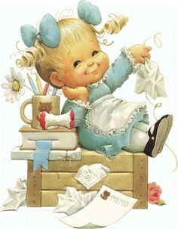
Mokykite vaikus įžvelgti gražius dalykus, pasakyti komplimentą, pagirti. Parodykite vaikučiui, kad teta įsisegė dailią sagę, o tėtis švariai nusiskuto, priminkite jam, kad gražu pagirti aplinkinius. Vaikai mėgsta dėmesį, nori įsiteikti suaugusiems, tad nė neabejokite, kad jūsų mažylis greitai išmoks ir noriai sakys komplimentus bei žavės visus aplinkinius!
Vaikui nuo pat mažumės labai svarbu paaiškinti, kad kiekvienas sąžiningai atliekamas darbas yra vertas didžiausios pagarbos ir padėkos.

